Slide 1
Вртић Колибри
Учешће родитеља у реализацији васпитно-образовног рада
Фебруар,2018.
Крушевац

Slide 2
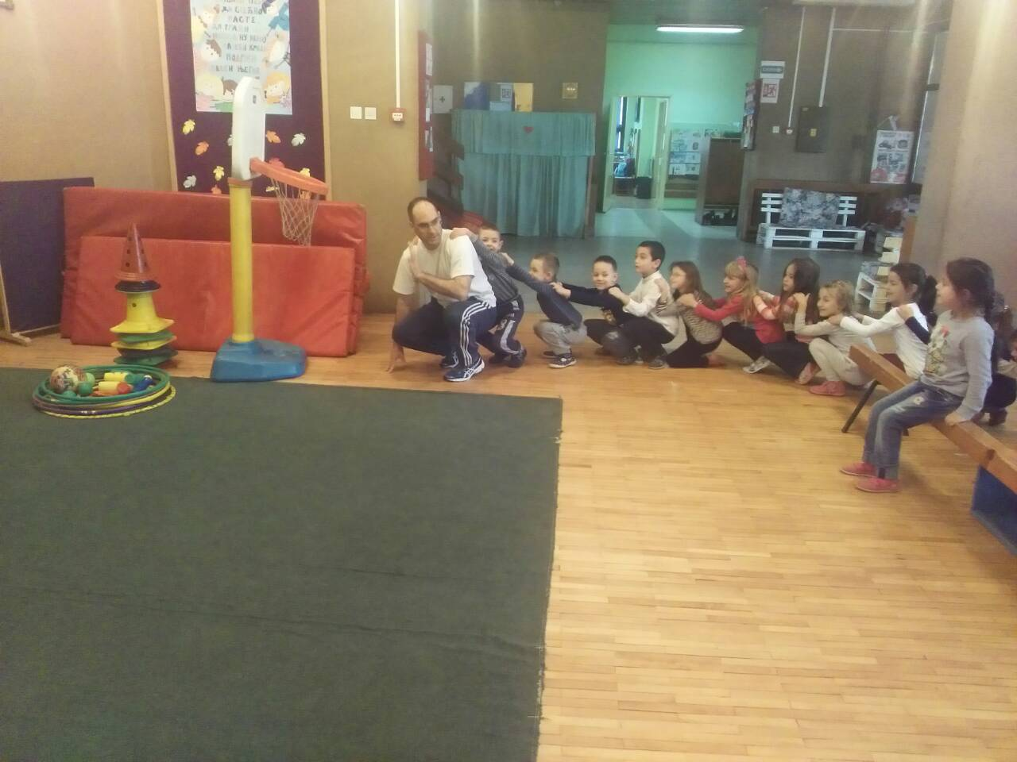
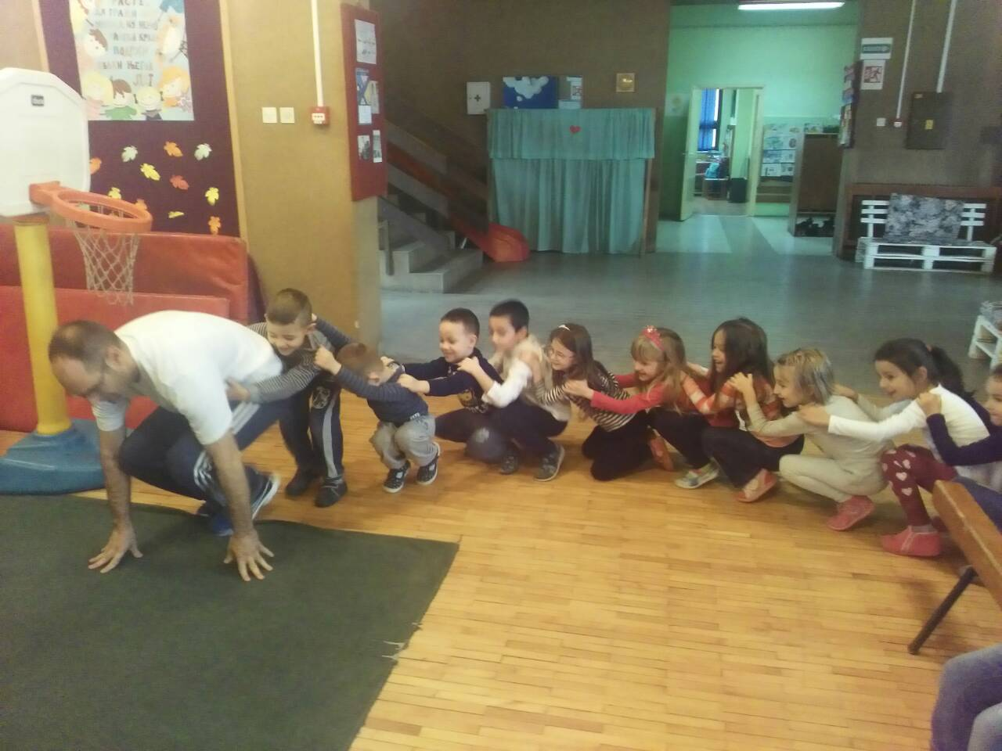
Реализатор активности
Тата Милан Петровић,професор физичке културе

Slide 3
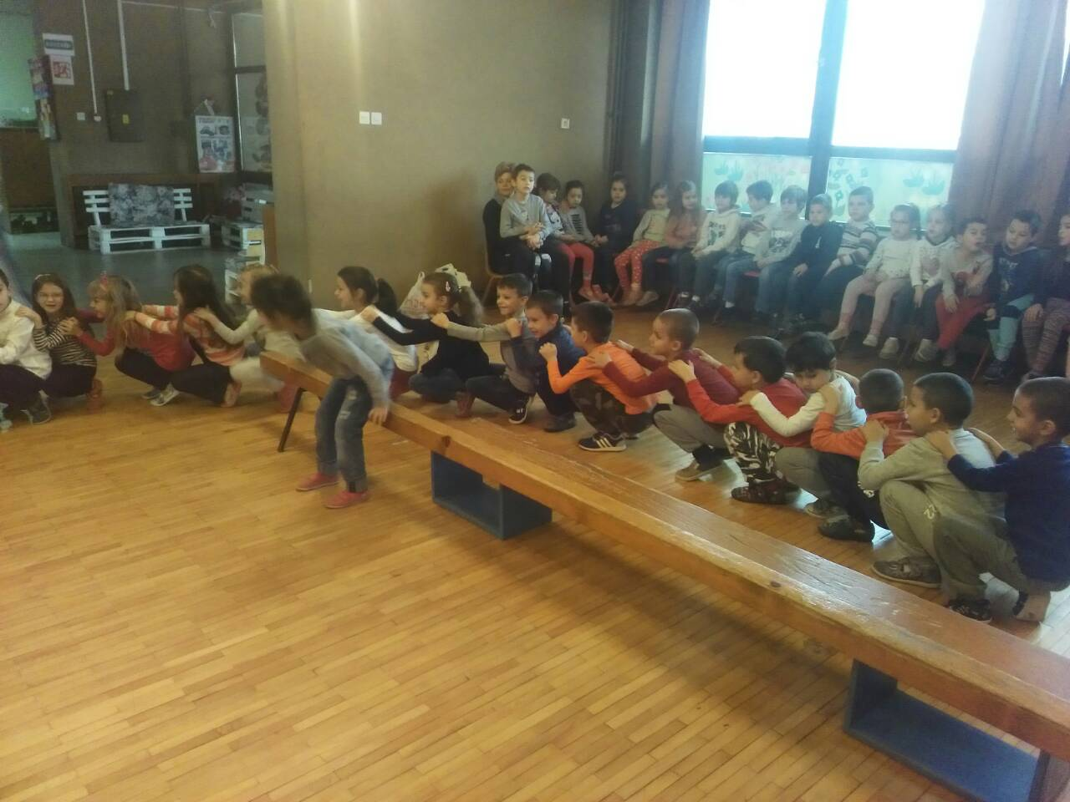
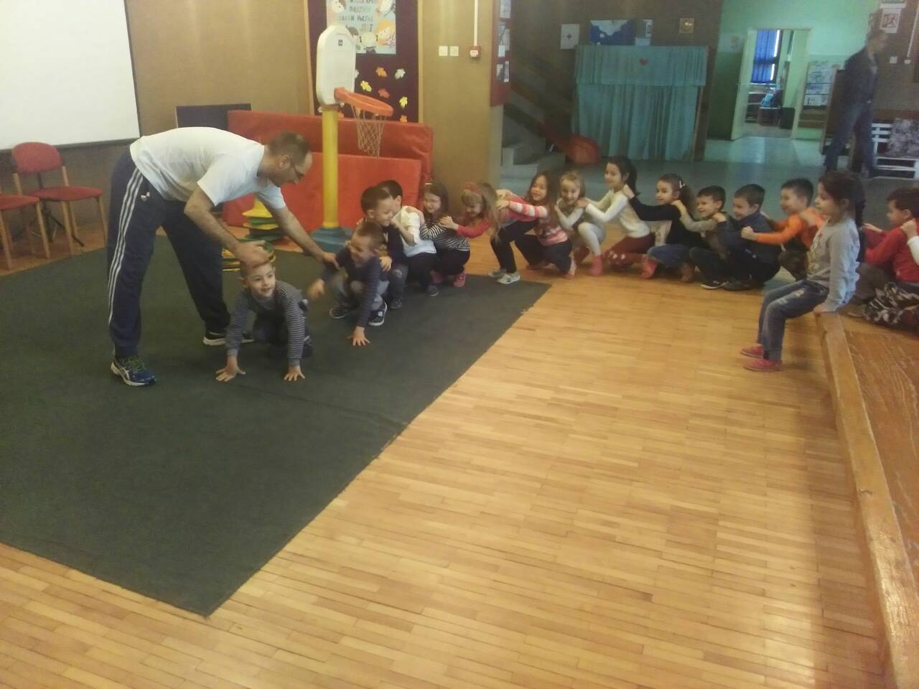
Веда и весела атмосфера-Скочи зеко ,скочи сад...

Slide 4
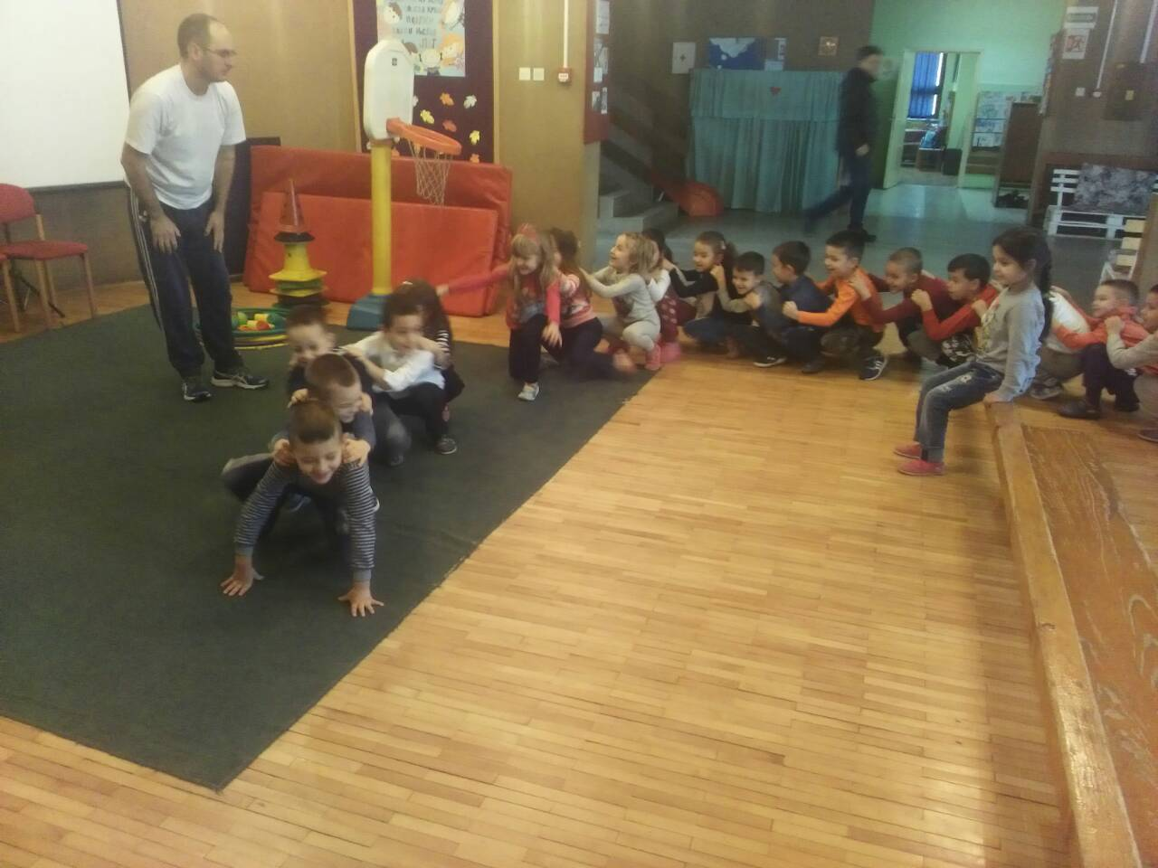

Slide 5
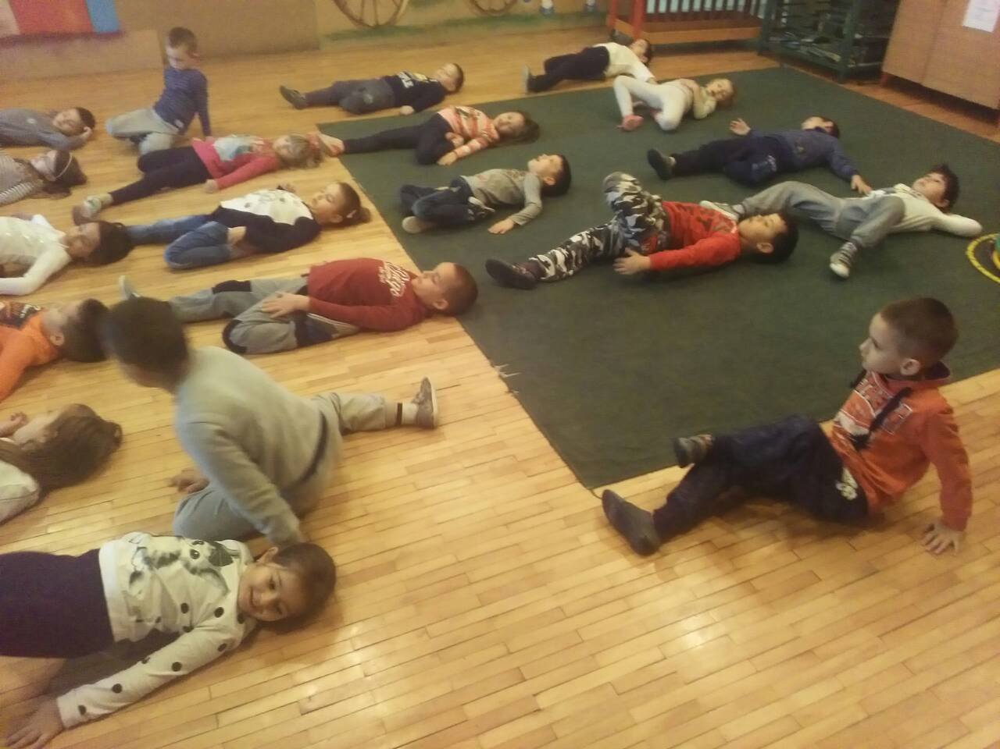
Мало одмора

Slide 6
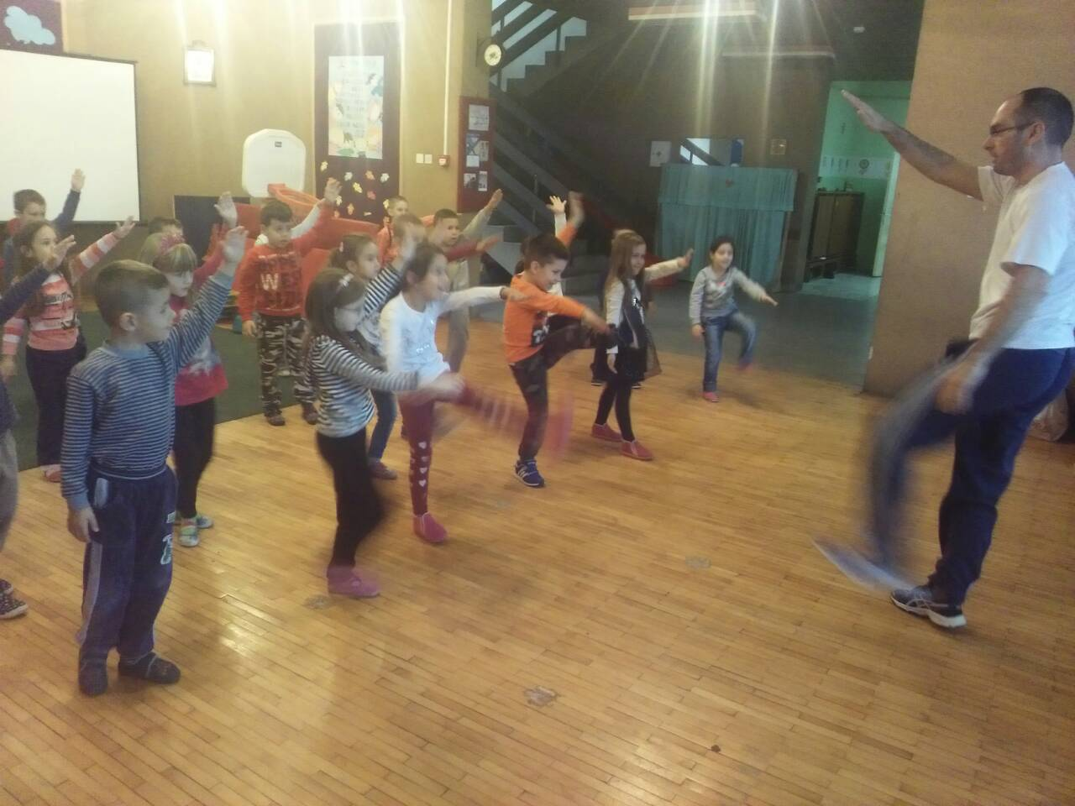
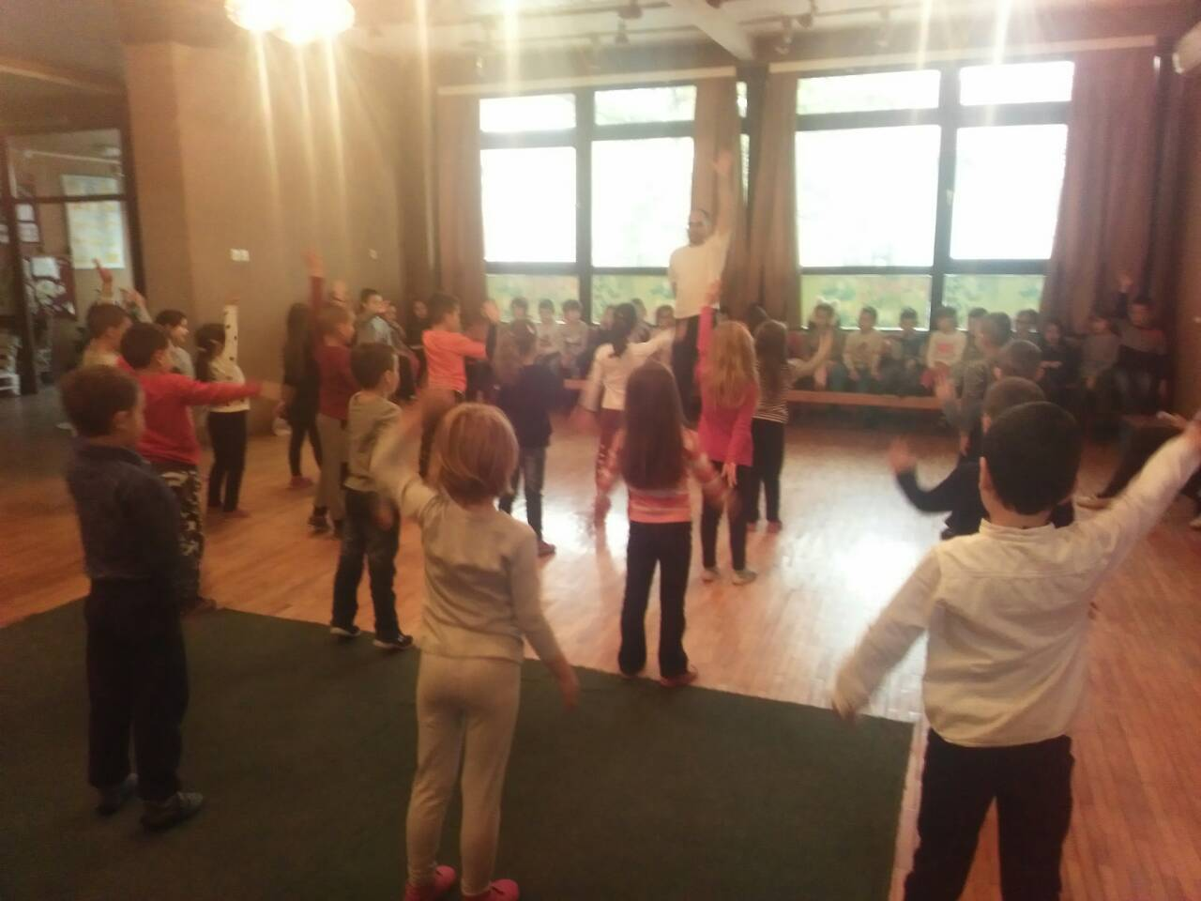
Кординација покрета

Slide 7
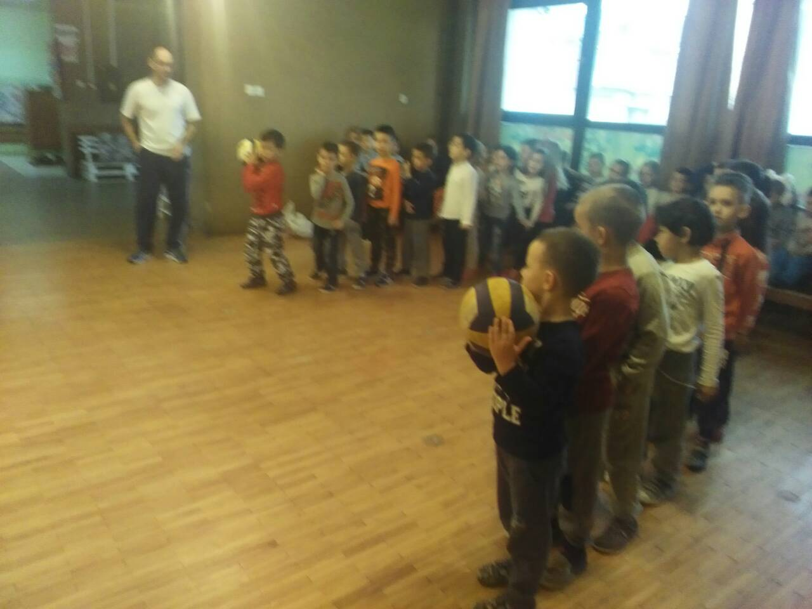
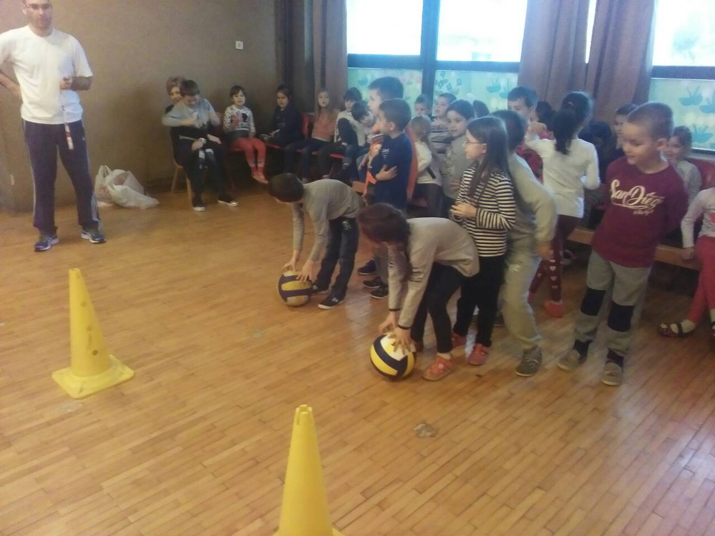
Игра лоптом ,радост ...

Slide 8
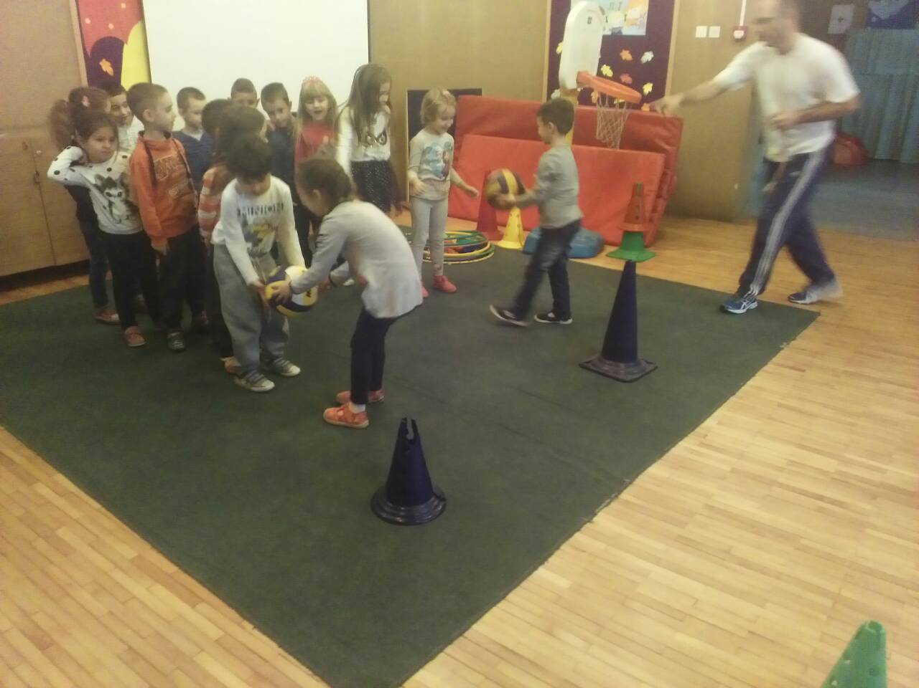
Мало такмичења за крај

